Slide 1
IV Assembleia de Pastoral da Diocese da Campanha
05 de Dezembro de 2015
- Campanha / MG -

Slide 2
Tabulação dos resultados das Assembleias de Foranias
*A partir dos dados enviados à Secretaria Diocesana de Pastoral

Slide 3
Retrospectiva da IV Assembleia Diocesana de Pastoral
2º semestre de 2014: resolução de D. Diamantino e CODIPA de realizar a IV Assembleia; organização das fases de realização (Pe. Rogério).
Janeiro de 2015: organização do Grupo de Assessores Diocesanos (GRADI).
Fevereiro a Março de 2015: reuniões do CODIPA e GRADI para organização das fases da IV Assembleia.
Abril de 2015: Capacitação forânea para assessores das assembleias paroquiais.

Slide 4
I Fase da IV Assembleia: Assembleias Paroquiais!
Realização: de Abril a Julho de 2015.
Conteúdos:
Estudo dos 3 Planos de Pastoral da Diocese: I- 1989; II- 1997; III- 2008;
Avaliação da caminhada pastoral paroquial, forânea e diocesana (grupos);
Escolha dos 10 representantes paroquiais nas assembleias de foranias;
Envio dos resultados para as foranias.

Slide 5
Adesão das Paróquias às Assembleias Paroquiais
Gráfico 1:
Total: 69 paróquias (hoje 70) e 1 região pastoral.

Slide 6
I Fase da IV Assembleia: Assembleias Forâneas!
Realização: Agosto de 2015.
Conteúdos:
Tabulação dos resultados das Assembleias Paroquiais (Vigários Forâneos);
Estudo do Documento 100 da CNBB;
Avaliação da caminhada pastoral forânea e diocesana (grupos);
Envio dos resultados à Secretaria Diocesana de Pastoral.

Slide 7
Sequência das Assembleias Forâneas
1º/08/2015: Forania Pe. Victor.
02/08/2015: Forania Nhá Chica.
15/08/2015: Forania N. Sra. Campos.
22/08/2015: Forania N. Sra. Fontes.
29/08/2015: Forania N. Sra. Montes.

Slide 8
Adesão das Paróquias às Assembleias Forâneas
Gráfico 2:
Total: 69 paróquias (hoje 70) e 1 região pastoral.

Slide 9
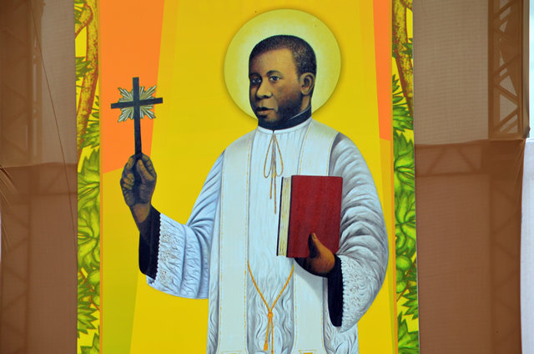
Assembleia da Forania Bem-aventurado Pe. Victor
1º/08/2015, Boa Esperança

Slide 10
Assembleia da Forania Bem-aventurado Pe. Victor
13 paróquias participantes (92,85%):
N. Sra. Dores; Sta. Rita (Boa Esperança);
N. Sra. Aparecida (Campo do Meio);
N. Sra. Carmo (Campos Gerais);
Divino Espírito Santo (Coqueiral);
N. Sra. Rosário (Córrego do Ouro);
S. Francisco de Assis (Guapé);
N. Sra. Aparecida (Ilicínea);
S. João Nepomuceno (Nepomuceno);
Sant’Ana (Sant’Ana da Vargem);
N. Sra. d’Ajuda; N. Sra. Aparecida; Cristo Redentor (Três Pontas).

Slide 11
Dados das conclusões dos 10 Grupos de Trabalho
Maiores dificuldades na caminhada pastoral:
Desconhecimento dos planos diocesanos e sua implantação;
Falta de comunicação;
Falta de um trabalho eficiente com a juventude;
Falta de formação de novas lideranças;
Falta de compromisso de alguns paroquianos / individualismo.

Slide 12
Dados das conclusões dos 10 Grupos de Trabalho
Sugestões para a caminhada pastoral diocesana:
Unidade na liturgia, comunicação, juventude e ação social;
Curso EaD de Teologia para leigos;
Troca de experiências pastorais nas foranias;
Fomentar o trabalho: Escola da Fé (Formação); Círculos Bíblicos; Pastoral Orgânica; Pastoral Familiar;
Dar visibilidade e dinamicidade a todos os segmentos.

Slide 13
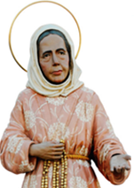
Assembleia da Forania Bem-aventurada Nhá Chica
02/08/2015, Cruzília

Slide 14
Assembleia da Forania Bem-aventurada Nhá Chica
13 paróquias participantes (100%):
N. Sra. Conceição (Aiuruoca);
N. Sra. Rosário (Alagoa);
Sta. Maria (Baependi);
Sg. C. Jesus (Carvalhos);
N. Sra. Remédios (Caxambu);
N. Sra. Conceição (Conceição do Rio Verde);
S. Sebastião (Cruzília);
S. Lourenço; Ssma. Trindade; S. Pedro e S. Paulo (S. Lourenço);
S. João Batista (Seritinga);
N. Sra. Bonsucesso (Serranos);
N. Sra. Soledade (Soledade de Minas).

Slide 15
Dados das conclusões dos 10 Grupos de Trabalho
Gráfico 3: Maiores dificuldades na caminhada pastoral

Slide 16
Dados das conclusões dos 10 Grupos de Trabalho
Gráfico 4: Sugestões para a caminhada pastoral diocesana

Slide 17
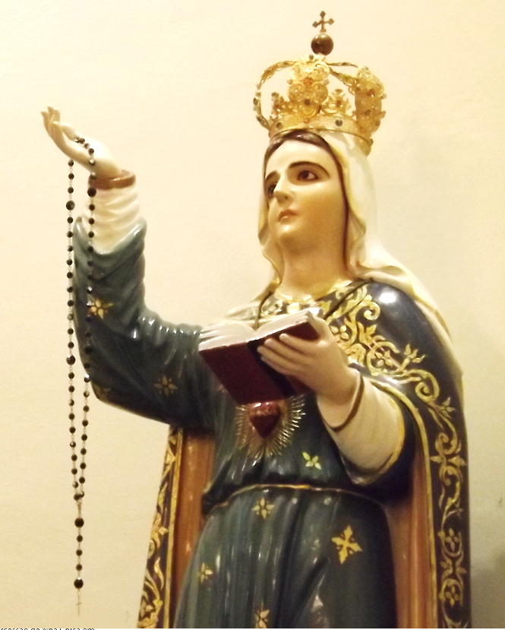
Assembleia da Forania Nossa Senhora dos Campos
15/08/2015, Três Corações

Slide 18
Assembleia da Forania Nossa Senhora dos Campos
17 paróquias participantes (94,5%)*:
N. Sra. Carmo (Carmo da Cachoeira);
Divino E. Santo; Cristo Bom Pastor (Elói Mendes);
S. Bento (S. Bento Abade);
Sg. Família; Sg. C. Jesus; Sta. Rita; Sta. Teresa; N. Sra. Aparecida; Nhá Chica (Três Corações);
Divino E. Santo; S. Sebastião; N. Sra. Rosário; Sant’Ana; N. Sra. Guadalupe; Sta. Clara; Cristo Ressuscitado (Varginha).
*Obs.: Antes, 18 – Agora, 19 (Cristo, Luz dos Povos).

Slide 19
Dados das conclusões dos 10 Grupos de Trabalho
Gráfico 5: Maiores dificuldades na caminhada pastoral

Slide 20
Dados das conclusões dos 10 Grupos de Trabalho
Gráfico 6: Maiores dificuldades na caminhada pastoral (contin.)

Slide 21
Dados das conclusões dos 10 Grupos de Trabalho
Gráfico 7: Sugestões para a caminhada pastoral diocesana

Slide 22
Dados das conclusões dos 10 Grupos de Trabalho
Gráfico 8: Sugestões para a caminhada pastoral diocesana (contin.)

Slide 23
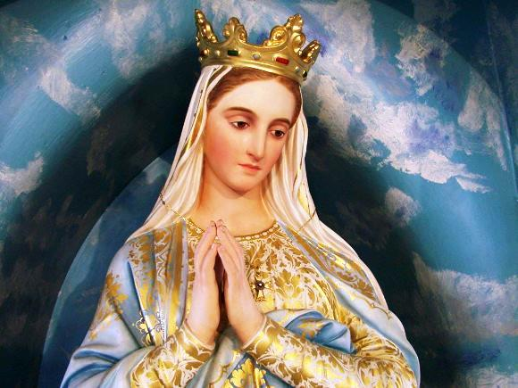
Assembleia da Forania Nossa Senhora das Fontes
22/08/2015, Lambari

Slide 24
Assembleia da Forania Nossa Senhora das Fontes
11 paróquias participantes (100%):
S. Sebastião (Cambuquira);
St. Antônio (Campanha);
N. Sra. Conceição (Careaçu);
Sg. Coração de Jesus (Cordislândia);
Sta. Isabel (Heliodora);
Bom Jesus (Jesuânia);
N. Sra. Saúde (Lambari);
N. Sra. Conceição (Mons. Paulo);
Sta. Catarina (Natércia);
S. Sebastião (Olímpio Noronha);
S. Gonçalo (S. Gonçalo do Sapucaí).

Slide 25
Dados das conclusões dos 10 Grupos de Trabalho
Gráfico 9: Maiores dificuldades na caminhada pastoral

Slide 26
Dados das conclusões dos 10 Grupos de Trabalho
Gráfico 10: Sugestões para a caminhada pastoral diocesana

Slide 27
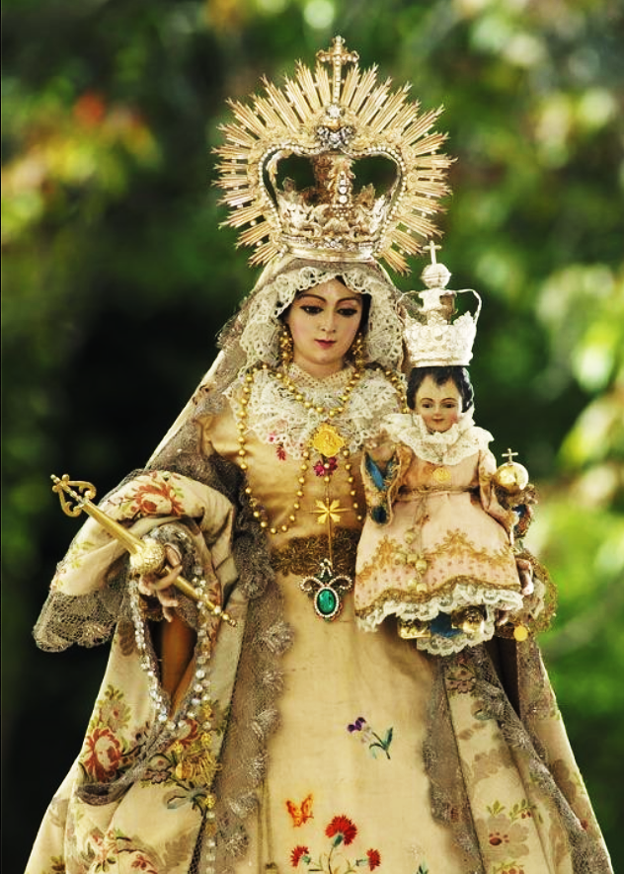
Assembleia da Forania Nossa Senhora dos Montes
29/08/2015, Cristina

Slide 28
Assembleia da Forania Nossa Senhora dos Montes
13 paróquias participantes (100%):
N. Sra. Carmo (Carmo de Minas);
N. Sra. Conceição (Conceição das Pedras);
Divino E. Santo (Cristina);
N. Sra. Rosário (D. Viçoso);
S. José (Itamonte);
N. Sra. Conceição (Itanhandu);
S. Sebastião (Passa Quatro);
S. Sebastião (Pedralva);
N. Sra. Conceição (Pouso Alto);
Sant’Ana (Sant’Ana do Capivari);
S. José (S. José do Alegre);
S. Sebastião (S. Sebastião do Rio Verde);
N. Sra. Conceição (Virgínia).

Slide 29
Dados das conclusões dos 10 Grupos de Trabalho
Gráfico 11: Maiores dificuldades na caminhada pastoral

Slide 30
Dados das conclusões dos 10 Grupos de Trabalho
Gráfico 12: Sugestões para a caminhada pastoral diocesana

Slide 31
Tabulação geral
5 principais desafios e prioridades pastorais tabulados a partir das 5 Assembleias Forâneas

Slide 32
Tabulação geral
Gráfico 13: 5 principais desafios na caminhada pastoral diocesana

Slide 33
Tabulação geral
Gráfico 14: 5 principais sugestões para a pastoral diocesana

Slide 34
FIM

